Slide 1

SLUNEČNÍ SOUSTAVA
Člověk a jeho svět (Prvouka pro 3. ročník)
Číslo projektu: CZ.1.07/1.4.00/21.0866
Šablona: III/2 Inovace a zkvalitnění výuky prostřednictvím ICT
Název: VY_32_INOVACE_15_SLUNEČNÍ SOUSTAVA
Sada: 2
Druh materiálu: DUM PRV č. 15
Jméno autora: Mgr. Žaneta Gruntová
Škola: ZŠ A MŠ Cholina, okres Olomouc, příspěvková organizace
Cholina 35, 783 22
Datum vytvoření: 11. 2. 2012
Předmět: Prvouka
Ročník: třetí
Anotace: Materiál (DUM) je určený k seznámení s názvy planet sluneční soustavy. Je určen ke společné práci, která
proběhne na interaktivní tabuli.
Klíčová slova: sluneční soustava, planeta
Zdroje:http://cs.wikipedia.org/wiki/Soubor:NovaSlunecniSoustava.jpg, http://cs.wikipedia.org/wiki/Soubor:MESSENGER_first_photo_of_unseen_side_of_mercury.jpg, http://cs.wikipedia.org/wiki/Soubor:Mercury_h12_Michelangelo_quadrangle.png, http://cs.wikipedia.org/wiki/Soubor:Venuspioneeruv.jpg, http://cs.wikipedia.org/wiki/Soubor:The_Earth_seen_from_Apollo_17.jpg, http://cs.wikipedia.org/wiki/Soubor:Mars_Hubble.jpg, http://cs.wikipedia.org/wiki/Soubor:Jupiter.jpg, http://cs.wikipedia.org/wiki/Soubor:Saturn_(planet)_large.jpg, http://cs.wikipedia.org/wiki/Soubor:Uranus.jpg, http://cs.wikipedia.org/wiki/Soubor:Neptune_Full_Disk_View_-_GPN-2000-000443.jpg

Slide 2
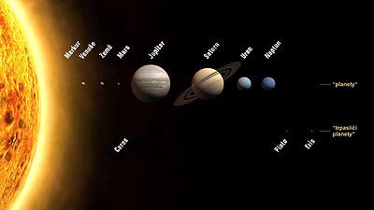
SLUNEČNÍ SOUSTAVA
PLANETY SLUNEČNÍ SOUSTAVY
MERKUR
VENUŠE
ZEMĚ
MARS
JUPITER
SATURN
URAN
NEPTUN

Slide 3
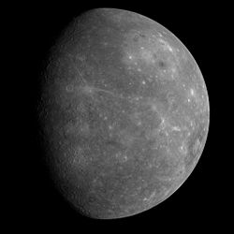
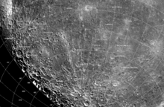
MERKUR
Nejmenší planeta sluneční soustavy.
Nejteplejší planeta a nejbližší Slunci.
Je pokryta mnoha krátery.

Slide 4
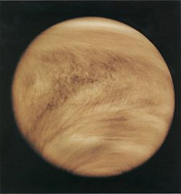
VENUŠE
Tato planeta bývá nazývána „sesterskou planetou“ Země.
Na jejím povrchu je mnoho
sopek.

Slide 5
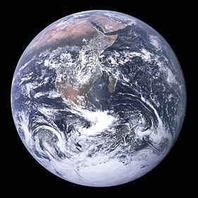
ZEMĚ
Jediné planetární těleso, na kterém je prokázán život.
Země je třetí planeta sluneční
soustavy.

Slide 6
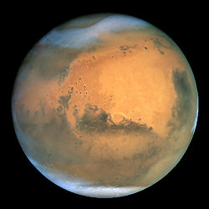
MARS
Tato planeta je nejblíže Zemi.
Někdy bývá nazývána
„rudá planeta“ – má
načervenalý nádech.

Slide 7
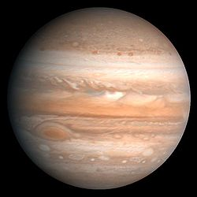
JUPITER
Největší planeta sluneční soustavy.
Pátá planeta sluneční
soustavy.

Slide 8
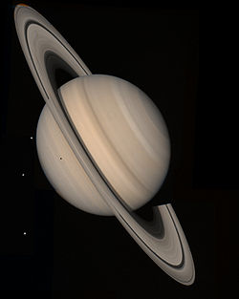
SATURN
Druhá největší planeta sluneční soustavy.
Patří mezi plynné obry.
Má výrazný prstenec -
ledové a kamenné úlomky.

Slide 9
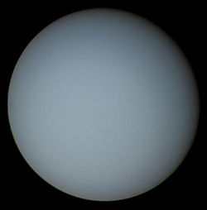
URAN
Planeta nazývána „plynný a ledový obr“.
Má zelenomodrou barvu.

Slide 10
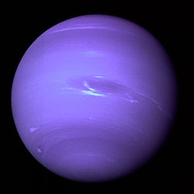
NEPTUN
Nejvzdálenější planeta od Slunce.
Nejmenší plynná planeta
sluneční soustavy.

